Slide 1
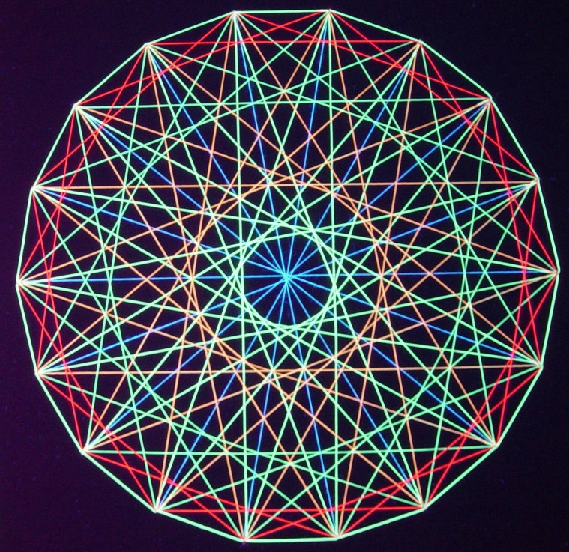
О количестве прямых проведенных через n точек, не лежащих на одной прямой
Научно-практическая конференция
Российская Федерация
Ханты-Мансийский автономный округ – Югра
Город Сургут
Автор:
Загитов Ростислав Исмагилович
Муниципальное бюджетное
образовательное учреждение
средняя образовательная школа №3,
7«а» класс
Научный руководитель:
Лаптева Юлия Александровна,
учитель математики МБОУ СОШ №3 г.Сургут

Slide 2
«Вдохновение нужно в геометрии, как и в поэзии» А.С.Пушкин
Обобщая курс геометрии 7 класса, мы вспомнили ряд основополагающих правил:
Через любую точку на плоскости можно провести бесконечно много прямых.
Через две точки на плоскости можно провести прямую и причем только одну.
Возник вопрос:
А сколько прямых можно провести через три точки не лежащие на одной прямой? А через четыре? А через пять? А через десять? А если точек очень много?
Данная тема оказалась столь интересна, что составила целое исследование, которое я представляю вашему вниманию.

Slide 3
Актуальность и практическая значимость :
Материалы исследования оригинальные, могут использоваться на уроках как геометрии, так и алгебры при изучении тем, связанных с построением прямых на плоскости, арифметической прогрессией, комбинаторикой. Для формирования метапредметных связей в рамках ФГОС, на факультативных занятиях и элективных курсах.
С практической точки зрения результаты исследования могут быть использованы в транспортной и складской логистике.

Slide 4
Цель и задачи
Цель:
найти зависимость и рассчитать количество прямых, которые можно провести через любое заданное количество точек, не лежащих на одной прямой;
Задачи:
провести ряд экспериментов;
собрать и систематизировать данные;
установить зависимость количества прямых от количества точек;
вывести формулу для вычисления количества прямых, проведенных через заданное число точек, не лежащих на одной прямой.

Slide 5
Объект исследования:
прямые на плоскости, проведенные через заданное количество точек.
Предмет исследования:
метод вычисления количества прямых, проведенных через заданное число точек, не лежащих на одной прямой.
Гипотеза:
количество прямых, проведенных через некоторое число точек, увеличивается с определенной закономерностью, следовательно поддается вычислению с помощью формулы, которую можно установить экспериментальным путем.

Slide 6
Методы исследования
экспериментальное построение, сбор и систематизация данных;
сравнение, обобщение и анализ;
изучение литературных и Интернет-ресурсов;
классификация информации.
Новизна исследования
заключается проведении эксперимента на основании которого устанавливаются закономерности, позволяющие описать математическим языком полученные в ходе эксперимента данные.

Slide 7
Сколько прямых можно провести через n точек?
Если дана 1 точка
А₁
Через одну точку можно провести бесконечно много прямых.
Введем обозначения:
Точки: А₁, А₂, А₃, ….. , А_{n}
Прямые: а₁, а₂, а₃, ….. , а_{n}
Таким образом при построении получили:
Точки: А₁
Прямые: а₁, а₂, а₃, …..

Slide 8
Сколько прямых можно провести через n точек?
а₁
Если даны 2 точки
А₂
А₁
Через любые две точки можно провести прямую и притом только одну
Таким образом при построении получили:
Точки: А₁, А₂
Прямые: а₁, оформим полученные данные в виде таблицы
Добавим точку | А₁ | А₂
кол-во точек | 1 | 2
Строим прямые | бесконечное число прямых | а₁
кол-во прямых |  | 1

Slide 9
Сколько прямых можно провести через n точек?
а₂
Если даны 3 точки
А₂
а₁
А₁
А₃
а₃
Добавим точку | А₁ | А₂ | А₃
кол-во точек | 1 | 2 | 3
Строим прямые | а₁, а₂, а₃,……. | а₁ | а₁, а₂, а₃
кол-во прямых | бесконечное число прямых | 1 | 1+2

Slide 10
Сколько прямых можно провести через n точек?
а₂
а₁
Если даны 4 точки
А₂
А₁
а₄
А₄
а₅
А₃
а₃
а₆
Добавим точку | А₁ | А₂ | А₃ | А₄
кол-во точек | 1 | 2 | 3 | 4
Строим прямые | а₁, а₂, а₃,……. | а₁ | а₁, а₂, а₃ | а₁, а₂, а₃, а₄, а₅, а₆
кол-во прямых | бесконечное число прямых | 1 | 1+2 | 1+2+3

Slide 11
Сколько прямых можно провести через n точек?
а₂
а₈
Если даны 5 точек
А₂
а₇
а₁
А₁
а₄
А₄
а₉
а₅
А₅
А₃
а₁₀
а₆
а₃
Добавим точку | А₁ | А₂ | А₃ | А₄ | А₅
кол-во точек | 1 | 2 | 3 | 4 | 5
Строим прямые | а₁, а₂, а₃,……. | а₁ | а₁, а₂, а₃ | а₁, а₂, а₃, а₄, а₅, а₆ | а₁, а₂, а₃, а₄, а₅, а₆, а₇, а₈, а₉, а₁₀
кол-во прямых | бесконечное число прямых | 1 | 1+2 | 1+2+3 | 1+2+3+4

Slide 12
Сколько прямых можно провести через n точек?
а₂
А₆
а₈
Если даны 6 точек
а₁
А₂
а₇
а₁₁
А₁
а₁₅
а₄
А₄
а₉
а₅
А₅
А₃
а₁₂
а₁₄
а₁₀
а₆
а₁₃
а₃
Добавим точку | А₁ | А₂ | А₃ | А₄ | А₅ | А₆
кол-во точек | 1 | 2 | 3 | 4 | 5 | 6
Строим прямые | а₁, а₂, а₃,……. | а₁ | а₁, а₂, а₃ | а₁, а₂, а₃, а₄, а₅, а₆ | а₁, а₂, а₃, а₄, а₅, а₆, а₇, а₈, а₉, а₁₀ | а₁, а₂, а₃, а₄, а₅, а₆, а₇, а₈, а₉, а₁₀, а₁₁, а₁₂, а₁₃, а₁₄, а₁₅
кол-во прямых | бесконечное число прямых | 1 | 1+2 | 1+2+3 | 1+2+3+4 | 1+2+3+4+5

Slide 13
Сколько прямых можно провести через n точек?
А₆
а₂
а₈
Если даны 7 точек
а₁
А₂
а₇
а₁₆
а₁₁
а₁₇
а₁₈
А₇
А₁
а₁₉
а₁₅
а₂₁
а₂₀
А₄
а₄
а₉
а₅
А₅
А₃
а₁₂
а₁₄
а₁₀
а₆
а₁₃
а₃
Добавим точку | А₁ | А₂ | А₃ | А₄ | А₅ | А₆ | А₇
кол-во точек | 1 | 2 | 3 | 4 | 5 | 6 | 7
Строим прямые | а₁, а₂, а₃,……. | а₁ | а₁, а₂, а₃ | а₁, а₂, а₃, а₄, а₅, а₆ | а₁, а₂, а₃, а₄, а₅, а₆, а₇, а₈, а₉, а₁₀ | а₁, а₂, а₃, а₄, а₅, а₆, а₇, а₈, а₉, а₁₀, а₁₁, а₁₂, а₁₃, а₁₄, а₁₅ | а₁, а₂, а₃, а₄, а₅, а₆, а₇, а₈, а₉, а₁₀, а₁₁, а₁₂, а₁₃, а₁₄, а₁₅, а₁₆, а₁₇, а₁₈, а₁₉, а₂₀, а₂₁
кол-во прямых | бесконечное число прямых | 1 | 1+2 | 1+2+3 | 1+2+3+4 | 1+2+3+4+5 | 1+2+3+4+5+6

Slide 14
Сколько прямых можно провести через n точек?
Подведем итог.
Каждая следующая точка прибавляет к количеству прямых, уже имеющихся на построении, столько прямых, сколько точек мы видим на построении минус один.
Если на построении имеется n точек, то количество прямых будет равно:
1+2+3+4+5+….+n-1
Как вычислить количество прямых, которые мы получаем в этом выражении?

Slide 15
Как вычислить количество прямых, которые мы получаем в выражении 1+2+3+4+5+….+n-1 ?
Задача эта широко известна и считается, что это решение было предложено в конце 18 века шестилетним гениальным математиком Карлом Фридрихом Гауссом (годы жизни 1777-1855).
Учителю было необходимо увлечь детей на продолжительное время и он предложил следующую задачку:
Найти сумму всех натуральных чисел от 1 до 100.
Юный Гаусс справился с этим заданием достаточно быстро, найдя интересную закономерность, которая получила большое распространение и применяется по сей день при устном счете.

Slide 16
Как сосчитать количество прямых, которые мы получаем в выражении 1+2+3+4+5+….+n-1 ?
Гаусс сгруппировал числа следующим образом:
(1+10) + (2+9) + (3+8) + (4+7) + (5+6)
Таким образом маленький Карл получил 5 пар чисел, каждая из которых в отдельности в сумме дает 11. Тогда, чтобы вычислить сумму натуральных чисел от 1 до 10 необходимо
5 * 11 = 55
Вернемся к первоначальной задаче. Гаусс заметил, что перед суммированием необходимо группировать числа в пары и тем самым изобрел алгоритм, благодаря которому можно быстро сложить числа от 1 до 100:

Slide 17
Как вычислить количество прямых, которые мы получаем в выражении 1+2+3+4+5+….+n-1 ?
1 + 2 + 3 + 4 + 5 + … + 48 + 49 + 50 + 51 + 52 + 53 + … + 96 + 97 + 98 + 99 + 100
Находим количество пар в ряде натуральных чисел. В данном случае их 50.
Суммируем первое и последнее числа данного ряда. В нашем примере — это 1 и 100. Получаем 101.
Умножаем полученную сумму первого и последнего члена ряда на количество пар этого ряда. Получаем 101 * 50 = 5050
Следовательно, сумма натуральных чисел от 1 до 100 равна 5050.

Slide 18
Как вычислить количество прямых, которые мы получаем в выражении 1+2+3+4+5+….+n-1 ?
Можно ли так же найти сумму k чисел?
Общей закономерностью здесь является то, что количество пар чисел равно количеству чисел разделенному на два.
Таким образом найти сумму натуральных чисел от 1 до k можно умножив сумму первого и k -го числа числового ряда на k /2. Данное правило действует для четного и нечетного k.
Например:
Дано 5 точек, сколько прямых можно провести через 5 точек, не лежащих на одной прямой?
1+2+…n-1=1+2+3+4=(1+4)*4/2=5*2=10
(совпадает с экспериментальными данными, см. таблицу)

Slide 19
Как вычислить количество прямых, которые мы получаем в выражении 1+2+3+4+5+….+n-1 ?
Например: Дано 6 точек, сколько прямых можно провести через 6 точек, не лежащих на одной прямой?
1+2+…n-1=1+2+3+…+5=(1+5)*5/2=6*2,5=15
(совпадает с экспериментальными данными, см. таблицу)
Аналогично рассуждая, вычислим:
Дано 12 точек, сколько прямых можно провести через 12 точек, не лежащих на одной прямой?
1+2+…n-1=1+2+3+…+11=(1+11)*11/2=12*5,5=66
Дано 53 точки, сколько прямых можно провести через 53 точки, не лежащих на одной прямой?
1+2+…n-1=1+2+3+…+52=(1+52)*52/2=53*26=1376

Slide 20
Приведем полученные формулы к общему виду
Мы установили что для любого k верно равенство
S_{k}=(k+1)*k/2,
где S_{k} – сумма натуральных чисел от 1 до k, тогда
в нашем случае k=n-1, где n – количество точек на плоскости, не лежащих на одной прямой
подставим
S=(n-1+1)*(n-1)/2 =n*(n-1)/2
Решим задачу:
Дано 5 точек, сколько прямых можно провести через 5 точек, не лежащих на одной прямой?
S=(n-1+1)*(n-1)/2 =n*(n-1)/2 = 5*(5-1)/2=10
(совпадает с экспериментальными данными, см. таблицу)

Slide 21
Решим задачи с помощью полученной формулы
Дано 6 точек, сколько прямых можно провести через 6 точек, не лежащих на одной прямой?
S=(n-1+1)*(n-1)/2 =n*(n-1)/2 = 6*(6-1)=15
(совпадает с экспериментальными данными, см. таблицу)
Аналогично рассуждая, вычислим:
Дано 12 точек, сколько прямых можно провести через 12 точек, не лежащих на одной прямой?
1+2+…n-1=1+2+3+…+11=(1+11)*11/2=12*5,5=66
S=(n-1+1)*(n-1)/2 =n*(n-1)/2 = 12*11/2=66 , 66=66
Что и требовалось доказать

Slide 22
Выводы:
Нам удалось опытным путем вывести формулу количества прямых, которые можно провести через n точек не лежащих на одной прямой
Были найдены интересные исторические сведения о пути оптимального решения задачи о нахождении суммы чисел, представляющих собой последовательность натуральных чисел от 1 до n
Надеюсь, что данное исследование было вам интересно и пригодится при решении математических задач в дальнейшем.

Slide 23
Список источников информации
Литература:
1. Атанасян Л.С., Бутузов В.Ф. и др. Геометрия. – М.: Просвещение, 2015. – 383 с. ил.
Электронные ресурсы:
2. Занимательная математика: правило Гаусса. [Электронный ресурс] – Режим доступа: https://myintelligentkids.com/zanimatelnaya-matematika-pravilo-gaussa
3. Цитаты о геометрии. [Электронный ресурс] – Режим доступа: https://time365.info/aforizmi/temi/geometriya

